Slide 1

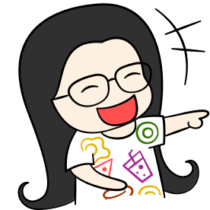
Theo em, tiếng cười có thể mang những sắc thái nào?

Slide 2
Hài hước,
dí dỏm
Mỉa mai,
châm biếm
Hạnh phúc
Tán thưởng
Trào phúng
Những sắc thái của tiếng cười

Slide 3



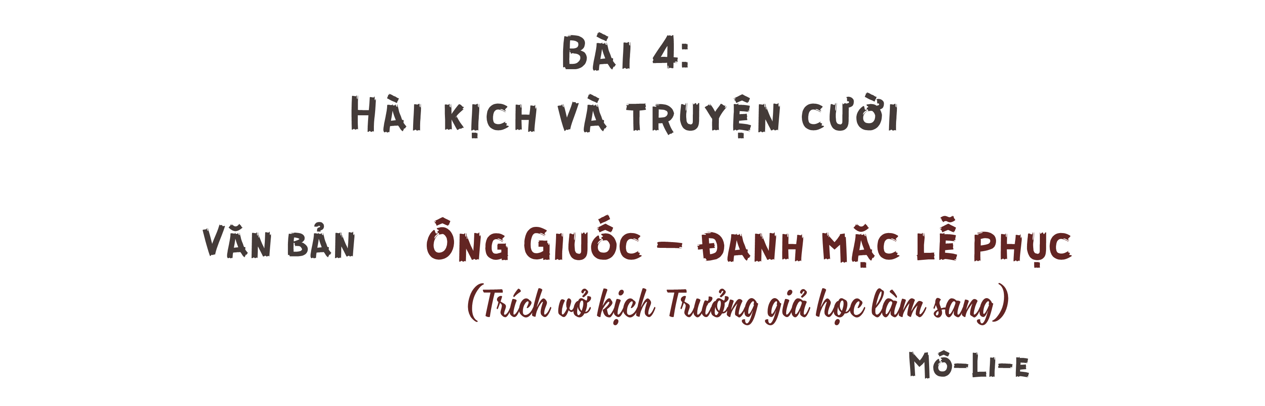
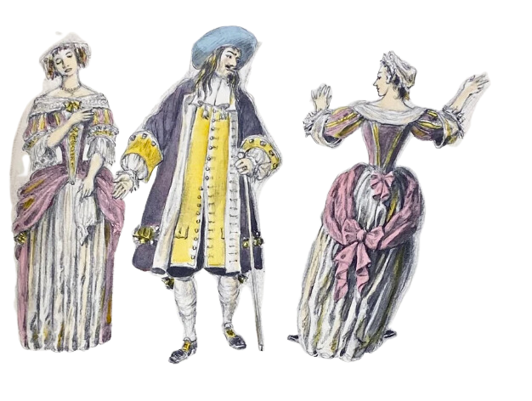
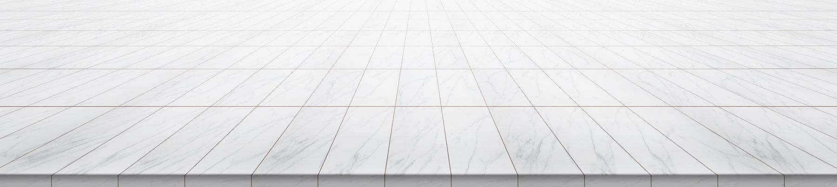
Notes:
Giáo án của Thảo Nguyên 0979818956

Slide 4
I. Đọc, tìm hiểu chung
1. Đọc, từ khó
a. Đọc
Đọc phân vai
- Ông Giuốc-đanh
- Phó may.
- Thợ phụ.
- Phần chữ nghiêng

Slide 5

b. Từ khó
- Trưởng giả: người xuất thân bình dân, nhờ làm ăn buôn bán mà giàu có.
- Lễ phục: bộ quần áo may theo kiểu quy định để mặc trong các dịp đặc biệt.
- Gia nhân: người giúp việc trong nhà.
- Quý phái: thuộc dòng dõi cao sang trong xã hội.
- Áo chẽn: trang phục của tầng lớp quý tộc ở Pháp thời đó, may sát người, che kín từ cổ đến thắt lưng.
- Thể thức: thể lệ và cách thức tiến hành.

Slide 6
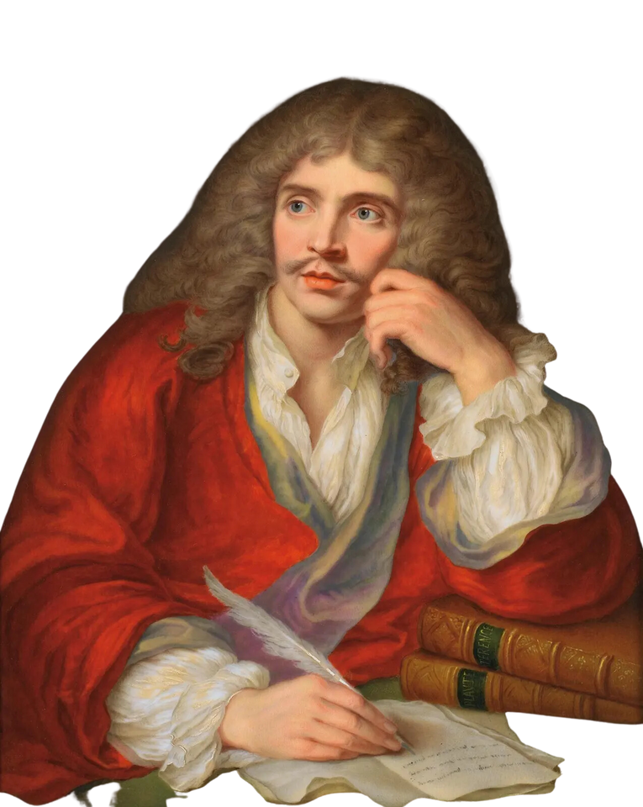
2. Tìm hiểu chung
a. Tác giả
- Mô-li-e (1622-1673)
- Nhà soạn kịch, diễn viên, nhà thơ nổi tiếng người Pháp.
- Ông được coi là nhà văn vĩ đại nhất trong ngôn ngữ Pháp

Slide 7
b. Tác phẩm
- Xuất xứ:
Trích từ vở kịch “Trưởng giả học làm sang”
- Thể loại:
Hài kịch
- Nhân vật: ông Giuốc- đanh, bác Phó may, thợ phụ
- Nội dung: Đoạn trích kể về việc ông Giuốc - đanh mặc thử bộ lễ phục may bị lỗi của bác Phó may từ đó chế giễu và phê phán những kẻ kém hiểu biết nhưng lại thích học đòi làm sang đồng thời lên án những kẻ cơ hội, mưu mô và lừa lọc người khác để kiếm lợi cho mình.
- Bố cục
2 phần – 2 cảnh
Cảnh 1: Cuộc nói chuyện giữa ông Giuốc - đanh và Phó May về bộ quần áo.
Cảnh 2: Ông Giuốc - đanh mặc lễ phục

Slide 8

Đoạn trích kể chuyện bác Phó may mang tới cho ông Giuốc- đanh bộ lễ phục may hoa ngược khiến ông tức giận. Nhưng khi nghe bác ta nói những người quý tộc đều mặc như vậy, ông tỏ vẻ rất hài lòng.
Nội dung, chủ đề
→ mâu thuẫn giữa cái xấu - cái xấu
(Sự dốt nát của ông Giuốc- đanh với sự mưu mô, lừa lọc của bác Phó may)

Slide 9
Bối cảnh
Thủ pháp trào phúng
Ông Giuốc- đanh thử bộ lễ phục của bác Phó may
Phóng đại (ông lớn, cụ lớn, Đức ông, hai chục chú thợ phụ)

Slide 10

Một số
chi tiết gây cười
+ Trang phục bị lỗi, tất cả giày điều chật nhưng bác Phó may đổ lỗi cho ông Giuốc- đanh tự tưởng tượng ra.
+ May lễ phục ngược hoa
+ Bốn tên thợ phụ thay trang phục theo phong cách quý tộc, khen ngợi ông Giuốc- đanh và được thưởng…

Slide 11

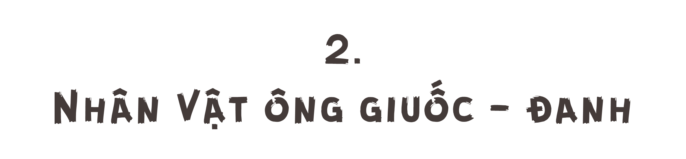

Slide 12
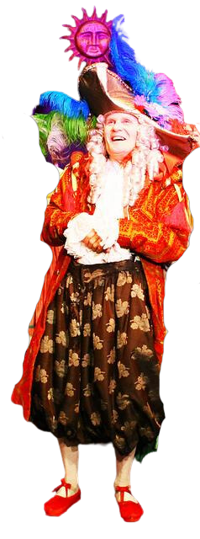
- Đặt may bộ lễ phục của giới quý tộc
- Bộ lễ phục không đúng với yêu cầu (Đôi bít tất lụa chật quá, vừa xỏ đã rách 2 mắt, đôi giày đau chân ghê gớm, chiếc áo bị may hoa ngược) nhưng sau khi được giải thích “quý tộc nào cũng mặc vậy” ông lại hài lòng ngay.
=> Là người thiếu hiểu biết nhưng luôn muốn học đòi trở thành quý tộc sang trọng, giàu có

Slide 13
- Khi được thợ phụ mặc lễ phục, khen ngợi (ông lớn, cụ lớn, đức ông), ông sung sướng, hài lòng và thưởng tiền
=> Thói háo danh, thích được tâng bốc và nịnh nọt
→ Hình tượng nhân vật điển hình trong hài kịch

Slide 14
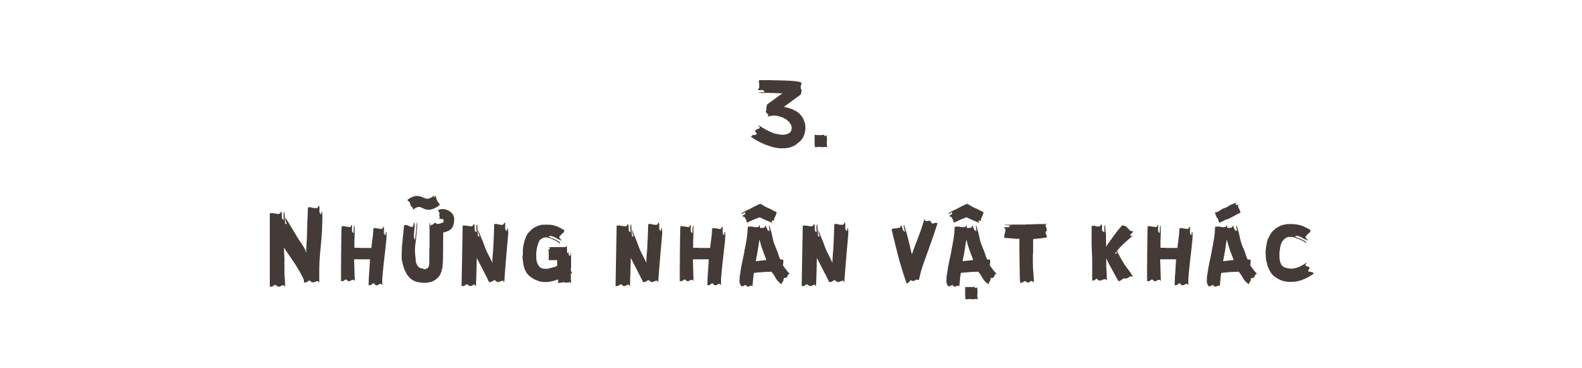

Slide 15
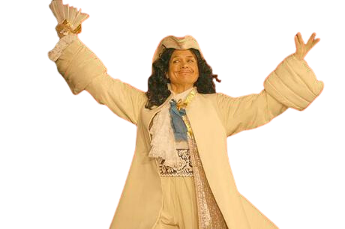
Không có tay nghề, mưu mô, lừa lọc
Không trung thực
Phó may

Slide 16
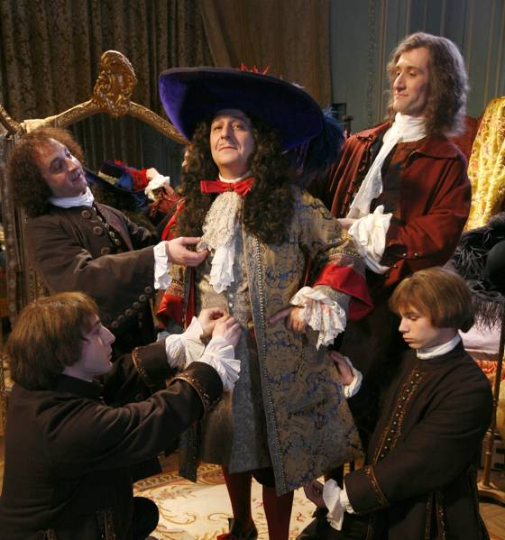
Những kẻ cơ hội, nịnh nọt ông Giuốc- đanh để có lợi cho mình.
Thợ phụ

Slide 17

Theo em, đoạn trích “Ông Giuốc- đanh mặc lễ phục” muốn phê phán điều gì?
Nếu người thân hoặc bạn của em có tính cách như Ông Giuốc đanh, em sẽ khuyên họ như thế nào?

Slide 18

=> Phê phán những người trong xã hội có thói háo danh, sĩ diện, thích nịnh bợ.
=> Lên án những kẻ cơ hội, mưu mô và lừa lọc người khác để kiếm lợi cho mình.

Slide 19
III. Tổng kết
1. Nghệ thuật
- Xây dựng nhân vật mang đặc trưng của thể loại hài kịch: lố bịch, hài hước.
- Thủ pháp khoa trương, phóng đại, xây dựng nhiều chi tiết gây cười.
2. Nội dung:
- Thông qua đoạn trích Ông Giuốc đanh mặc lễ phục, tác giả Mô-li-e muốn phê phán những kiểu người háo danh, thích học đòi, bắt chước làm sang...dẫn đến những tình huống éo le và làm trò cười cho mọi người

Slide 20


Slide 21

Câu 1: Mo-li-e là nhà văn nước nào?
A. Pháp
B. Nhật
C. Trung Quốc
D. Nga

Slide 22
Câu 2:Đoạn tóm tắt vở kịch “Trưởng giả học làm sang” giới thiệu ông Giuốc- đanh mong muốn trở thành người như thế nào?
A. Ông muốn trở thành nhà quý tộc sang trọng
B. Ông muốn trở thành người có tri thức
C. Ông muốn trở thành người người kinh doanh giỏi
D. Ông muốn trở thành người có mối quan hệ rộng rãi.

Slide 23
Câu 3:Đâu là lí do chính mà ông Giuốc - đanh thưởng tiền cho mấy chú thợ phụ?
A. Vì họ giúp ông mặc lễ phục theo phong cách quý tộc
B. Vì họ gọi ông là ông lớn, cụ lớn, đức ông
C. Vì họ đã chúc rượu ông trong buổi tiệc
D. Vì họ rất giỏi và nhiệt tình

Slide 24
Câu 4: Bộ lễ phục của ông Giuốc- đanh gặp phải vấn đề gì?
A. Màu không đẹp
B. Chất vải không đẹp
C. Hoa may ngược
D. Cả 3 phương án trên

Slide 25
Câu 5: Đoạn trích “Ông Giuốc- đanh mặc lễ phục” thể hiện mâu thuẫn giữa cái xấu và cái xấu, đúng hay sai?
A. Sai
B. Đúng

Slide 26
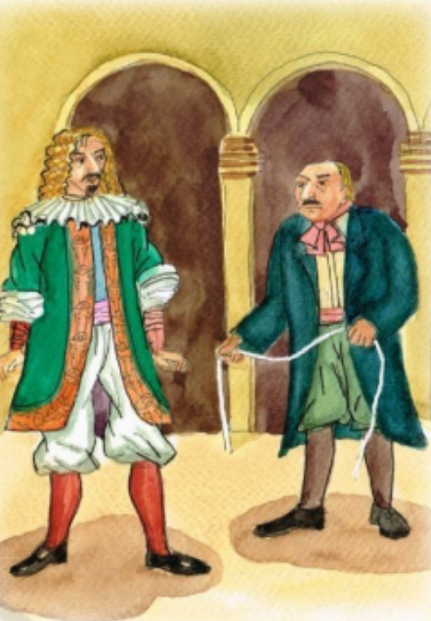
Hãy vẽ lại chân dung Ông Giuốc đanh theo tưởng tượng của em

